Slide 1
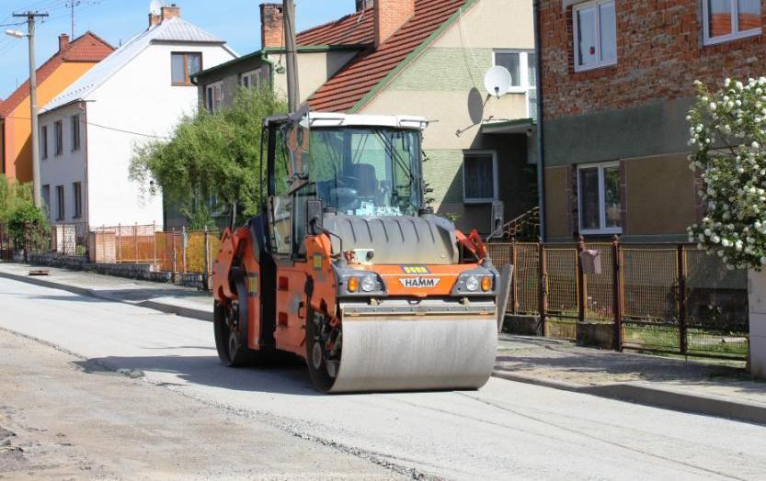
Je pondělí 14. května a práce na úpravě naší ulice se zase rozběhly. Jak jsem z webu zjistil, tak vím, že vás to moc nezajímá, ale když již ty fotografie mám, tak jsem to trochu upravil a dávám k nahlédnutí.

Slide 2
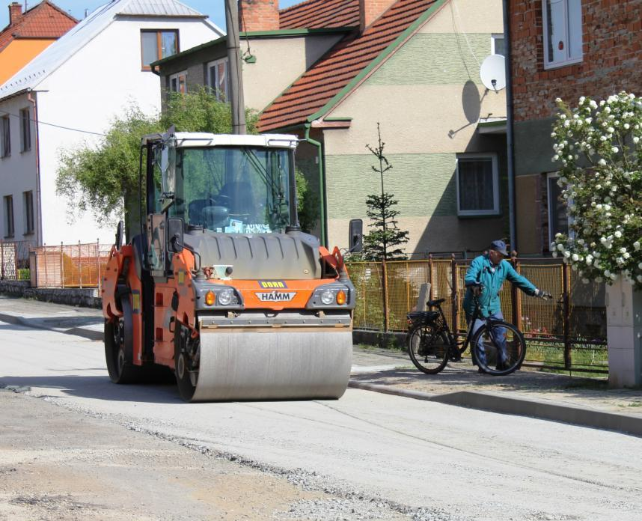

Slide 3
Vše se prakticky dělá strojově a tak práce jde rychle. Právě se pokládá štěrk pod asfalt.

Slide 4
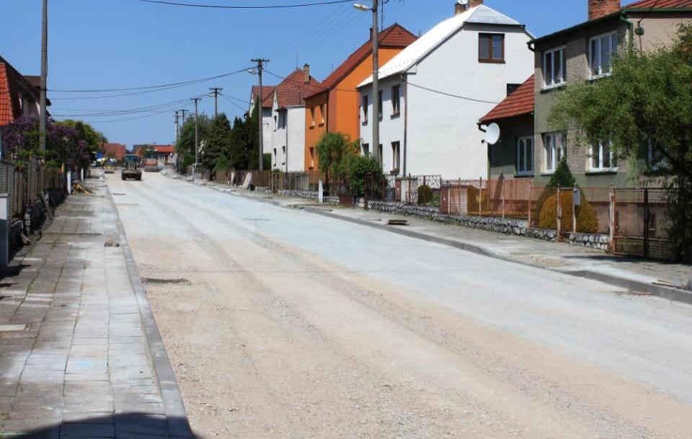
Odpoledne je posypána a uválena celá ulice, budou se upravovat kanalizační vpustě.

Slide 5
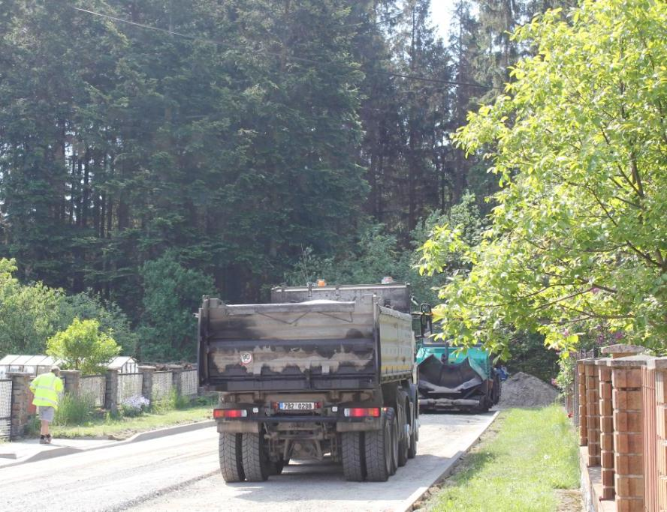

Slide 6
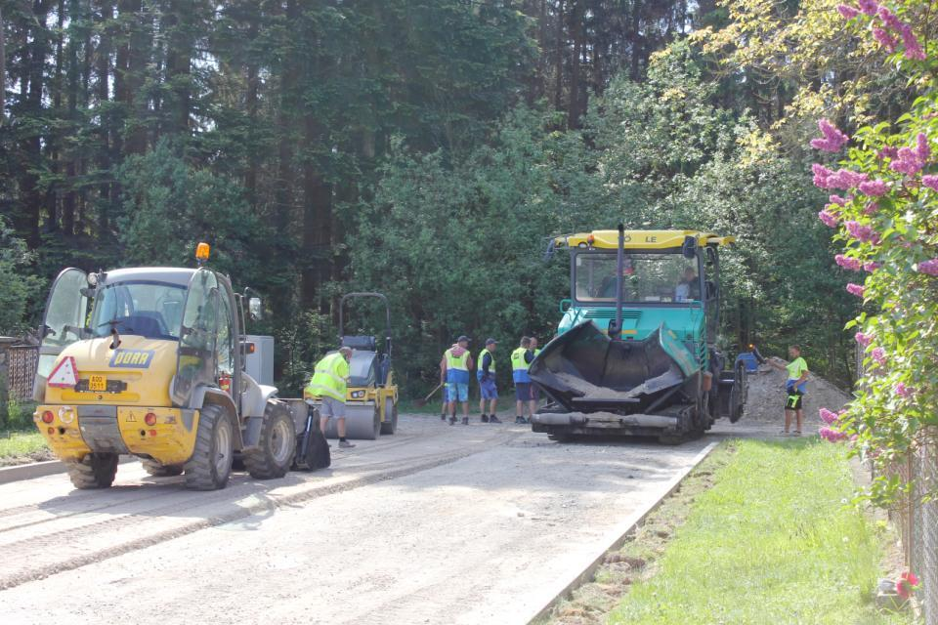

Slide 7
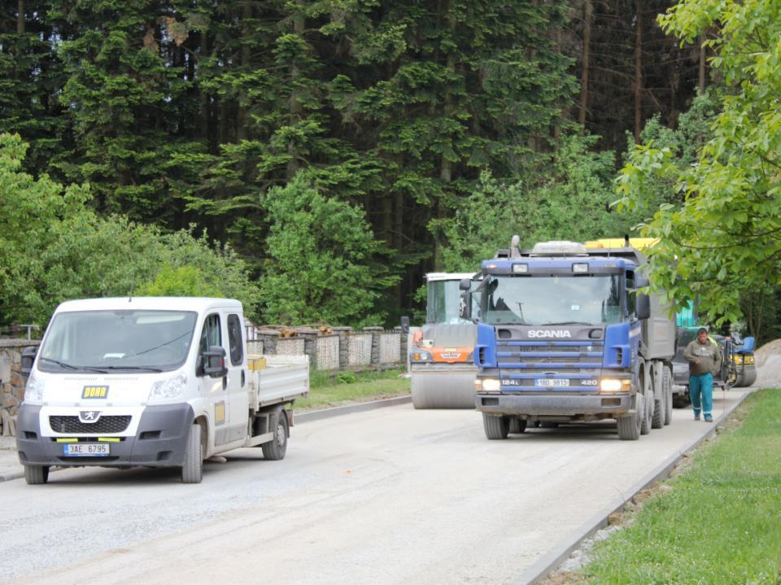

Slide 8
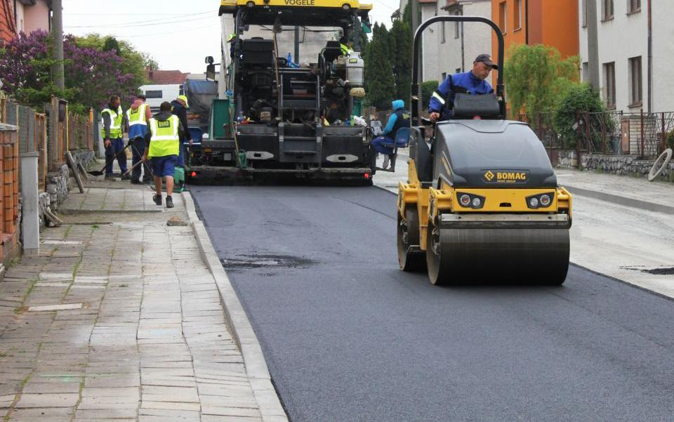
Středa16. května začíná pokládka asfaltového povrchu.

Slide 9
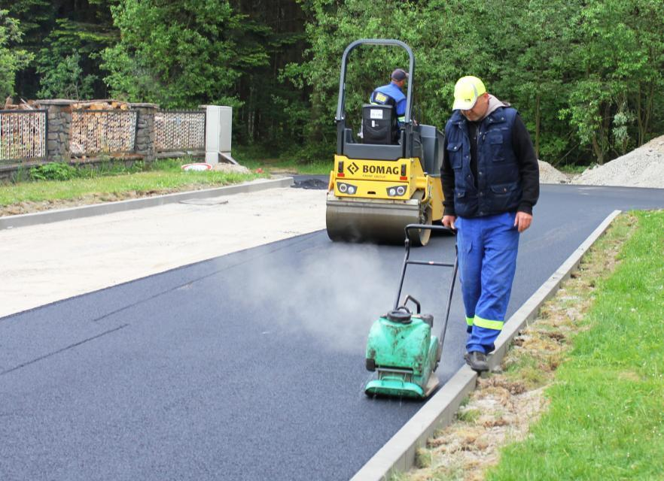

Slide 10
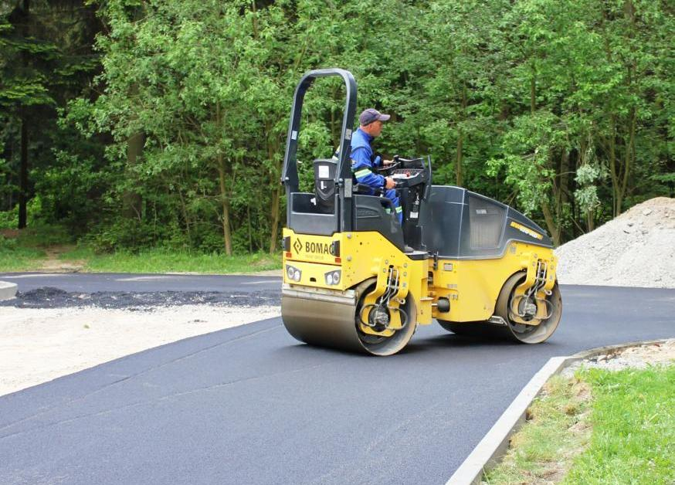

Slide 11
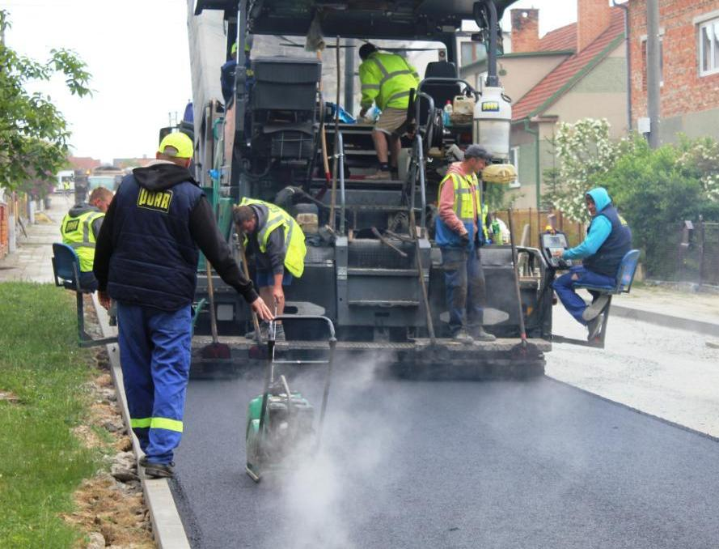

Slide 12
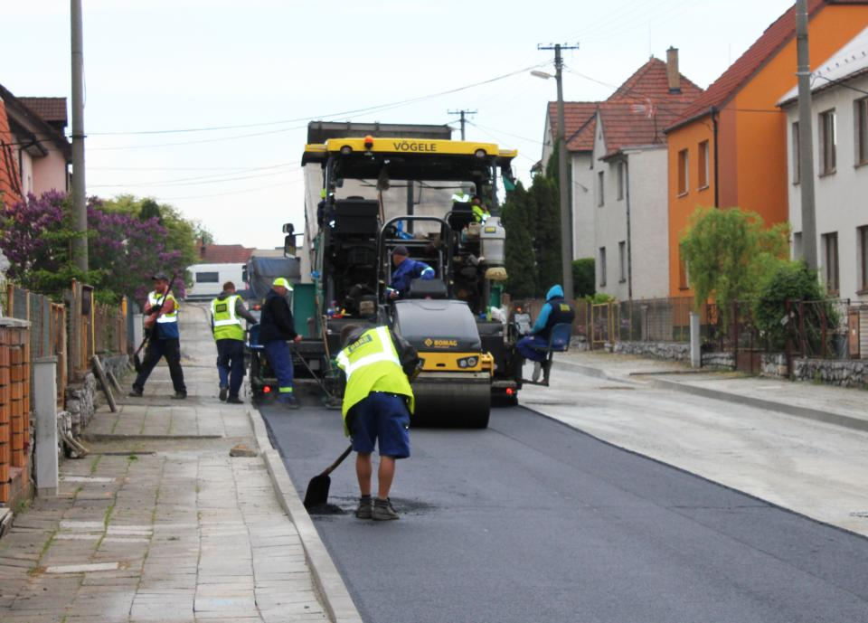

Slide 14
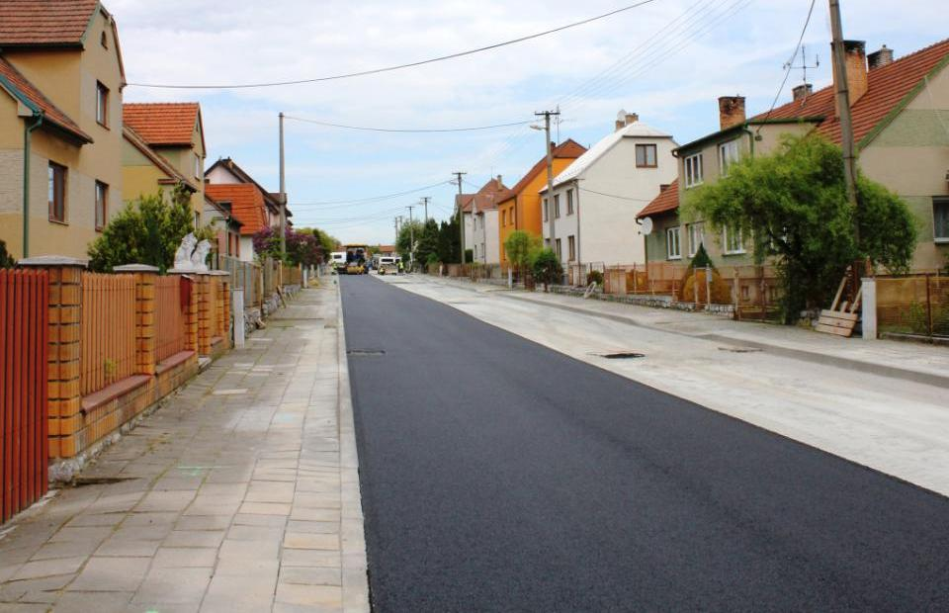
Jedna strana ulice je hotová

Slide 15
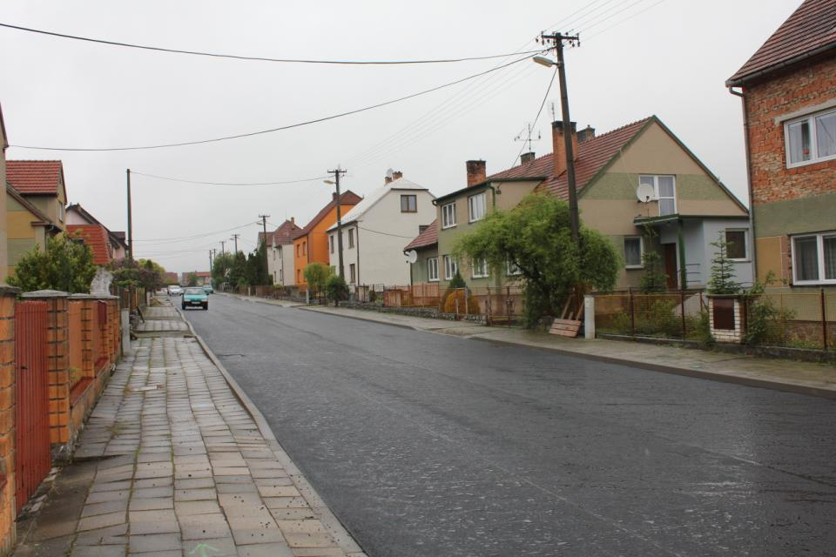
Čtvrtek 17. května ráno. Tak nám pěkně napršelo. Na naší nové vozovce je to vidět. Nevím, zda ty úpravy již skončily. Jsme rádi, že se to uskutečnilo. Máme se čím chlubit, když přijedou návštěvy.

